Slide 1
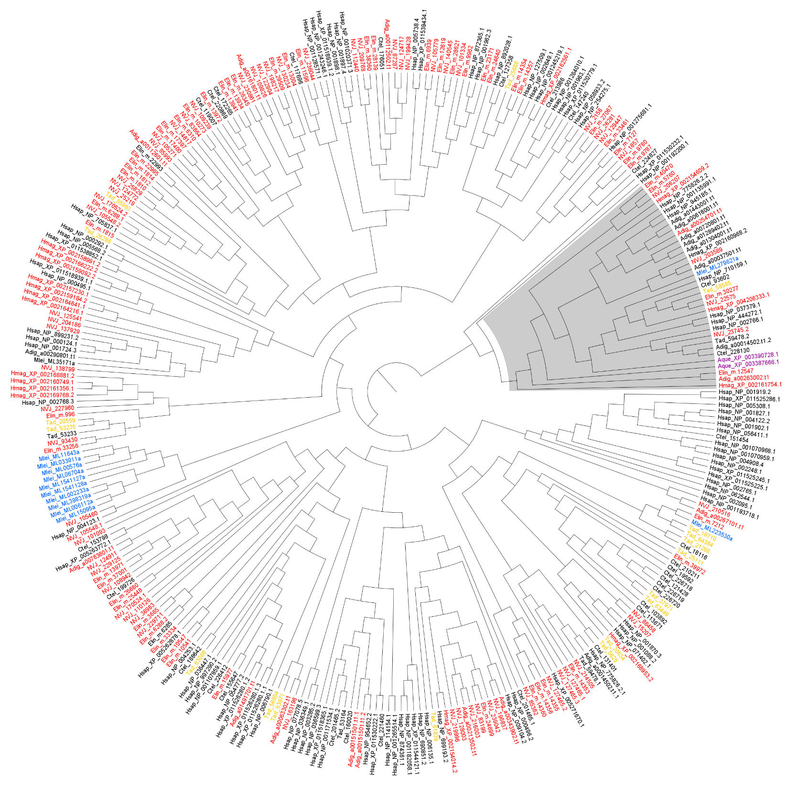
Additional file 2
NVJ_206207
NVJ_203589
NVJ_22575
NVJ_23745
Cnidaria
N. vectensis
E. lineata
A. digitifera
H. magnipapillata
Bilateria
C. teleta
H. sapiens
Other
M. leidyi
T. adhaerens
A. queenslandica

